Slide 1
T.C.
BALIKESİR ÜNİVERSİTESİ
MÜHENDİSLİK FAKÜLTESİ
BİLGİSAYAR MÜHENDİSLİĞİ BÖLÜMÜ
Görsel Programlama
12. Bölüm
Dr. Öğr. Üyesi Sevdanur GENÇ
sevdanur.genc@balikesir.edu.tr
Balıkesir, 2025

Slide 2

Ajanda
  Tableview kullanimi

Slide 3
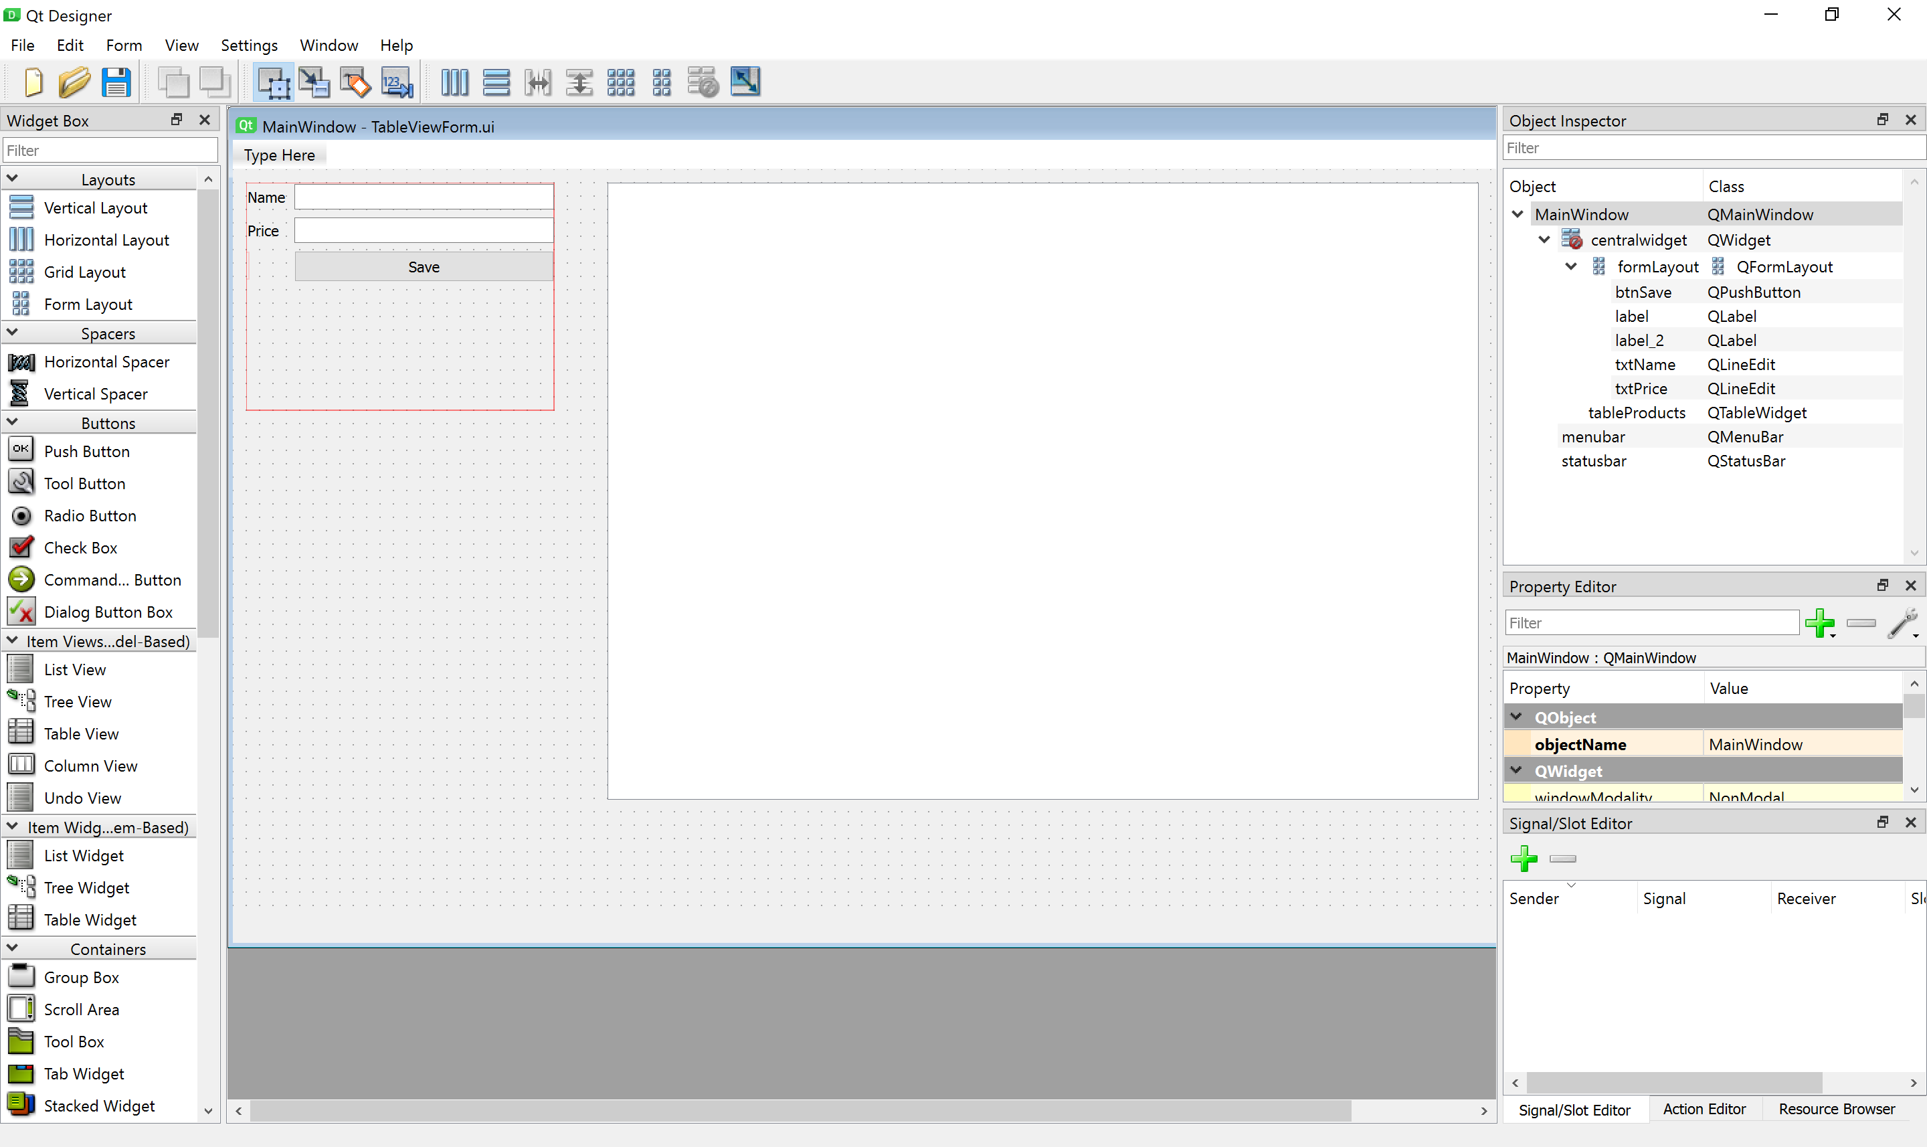
Tableview kullanimi

Slide 4
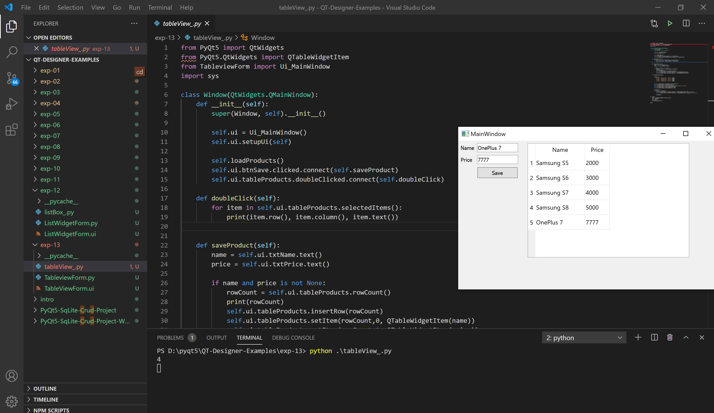
Tableview kullanimi

Slide 5
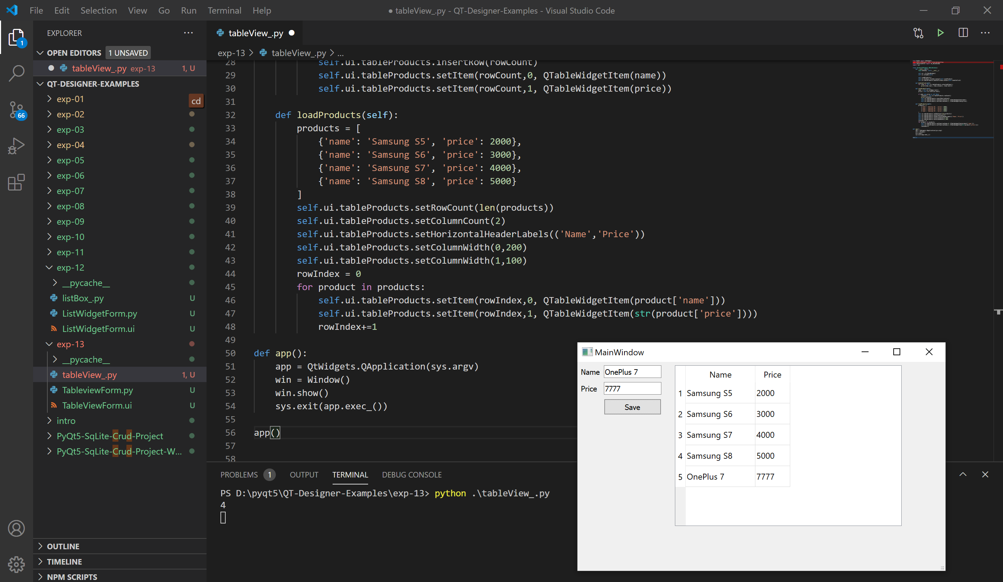
Tableview kullanimi

Slide 6

hazırlık
Github : https://github.com/SevdanurGENC/Visual-Programming-PyQT-Lecture-Notes
Gelecek haftanın konusu :
  SQLite

Slide 7
keyifli çalışmalar...

